Slide 1
Многопоточность. Асинхронные вызовы
Базаров Александр

Slide 2
Задачи доклада
Изучить базовые принципы многопоточности и конкуренции.
Изучить подходы к работе с многопоточнстью на примере tcp-сервера.

Slide 3
Параллелизм — это форма организации вычислений, при которой множество операций выполняются одновременно во времени, используя несколько независимых вычислительных ресурсов
Конкурентность (concurrency) — это свойство вычислительной системы выполнять несколько вычислительных процессов, задач или потоков в перекрывающиеся промежутки времени, независимо от того, выполняются ли они физически одновременно.

Slide 4
while (true) {
Socket connection = socket.accept();
RedirectInfo redirectInfo =
parseInputStream(connection.getInputStream());
OperatorResult operatorResult =
operatorClient.setRedirect(redirectInfo);
RedirectResult redirectResult =
saveInDatabase(operatorResult);
connection.getOutputStream()
.write(serializeResult(redirectResult));
connection.getOutputStream().flush();
connection.close();
}

Slide 5
Минусы такого подхода
Высокая нагрузка на сервер. Постоянный бесконечный цикл при интенсивном поступлении запросов создаёт серьёзную нагрузку на серверные ресурсы (процессорное время, память), так как все запросы обрабатываются одним потоком без перерывов.
Риск исчерпания ресурсов. Каждый новый запрос требует памяти (для буферов, объектов и т.д.) и использует поток выполнения. В однопоточном варианте все запросы очередью занимают один поток, но при попытке параллельно обслужить множество клиентов последовательно можно быстро достичь предела возможностей сервера по памяти или CPU.
Неотзывчивость системы. Если одновременно подключается слишком много клиентов, однопоточная система не успевает обработать их своевременно. Очередь запросов растёт, сервер начинает работать всё медленнее, может перестать отвечать на новые запросы и фактически стать недоступным для пользователей.

Slide 6
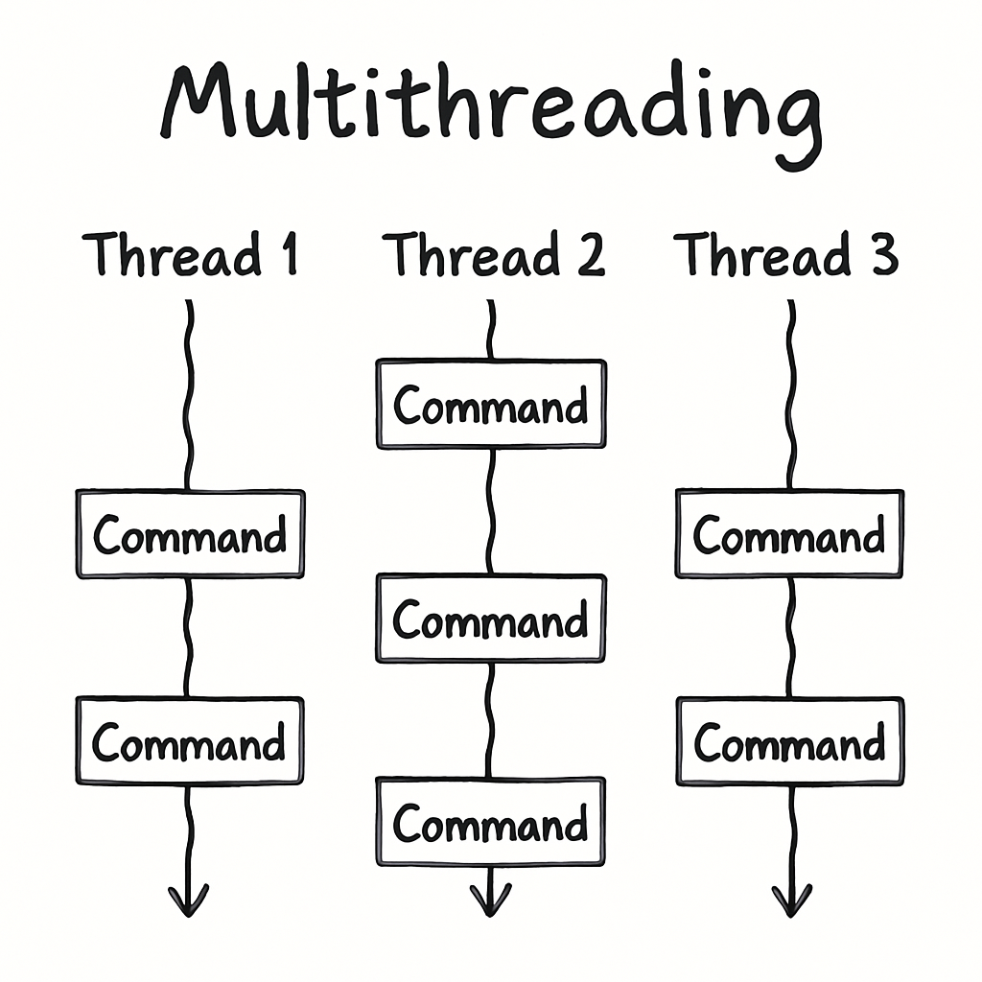

Slide 7
public static void main(String[] args) {
while (true) {
Socket connection = socket.accept();
Thread handler = new Thread(() -> handle(connection));
handler.start();
}
}
private static void handle(Connection connection) {
RedirectInfo redirectInfo =
parseInputStream(connection.getInputStream());
OperatorResult operatorResult =
operatorClient.setRedirect(redirectInfo);
RedirectResult redirectResult =
saveInDatabase(operatorResult);
connection.getOutputStream()
.write(serializeResult(redirectResult));
connection.getOutputStream().flush();
connection.close();
}

Slide 8
Минусы такого подхода
Высокая нагрузка на сервер
Постоянный цикл без ограничений создаёт серьёзную нагрузку на сервер и увеличивает расход ресурсов.
Риск переполнения ресурсов
Каждое новое соединение жрёт память и потоки, поэтому можно легко уткнуться в потолок ресурсов сервера.
Недоступность системы
Если одновременно подключится слишком много клиентов, система может начать тупить, перестать отвечать и вообще стать недоступной.

Slide 9
public static void main(String[] args) {
var pool = Executors.newFixedThreadPool(5);
while (true) {
Socket connection = socket.accept();
pool.submit(() -> handle(connection));
}
}
private static void handle(Connection connection) {
RedirectInfo redirectInfo =
parseInputStream(connection.getInputStream());
OperatorResult operatorResult =
operatorClient.setRedirect(redirectInfo);
RedirectResult redirectResult =
saveInDatabase(operatorResult);
connection.getOutputStream()
.write(serializeResult(redirectResult));
connection.getOutputStream().flush();
connection.close();
}

Slide 10
Паттерн Future
Асинхронность — это выполнение операций без ожидания в месте вызова, с последующим продолжением работы после получения результата.
Операция передаётся диспетчеру (event loop / планировщику / runtime)
Основной поток продолжает выполнять другие задачи,
не ожидая результата прямо здесь и сейчас.
Когда асинхронная операция завершена,
диспетчер «будит» код, который должен продолжить выполнение —
это может быть callback, future/promise или await.
Контекст выполнения восстанавливается,
и программа продолжает с того места, где остановилась.

Slide 11
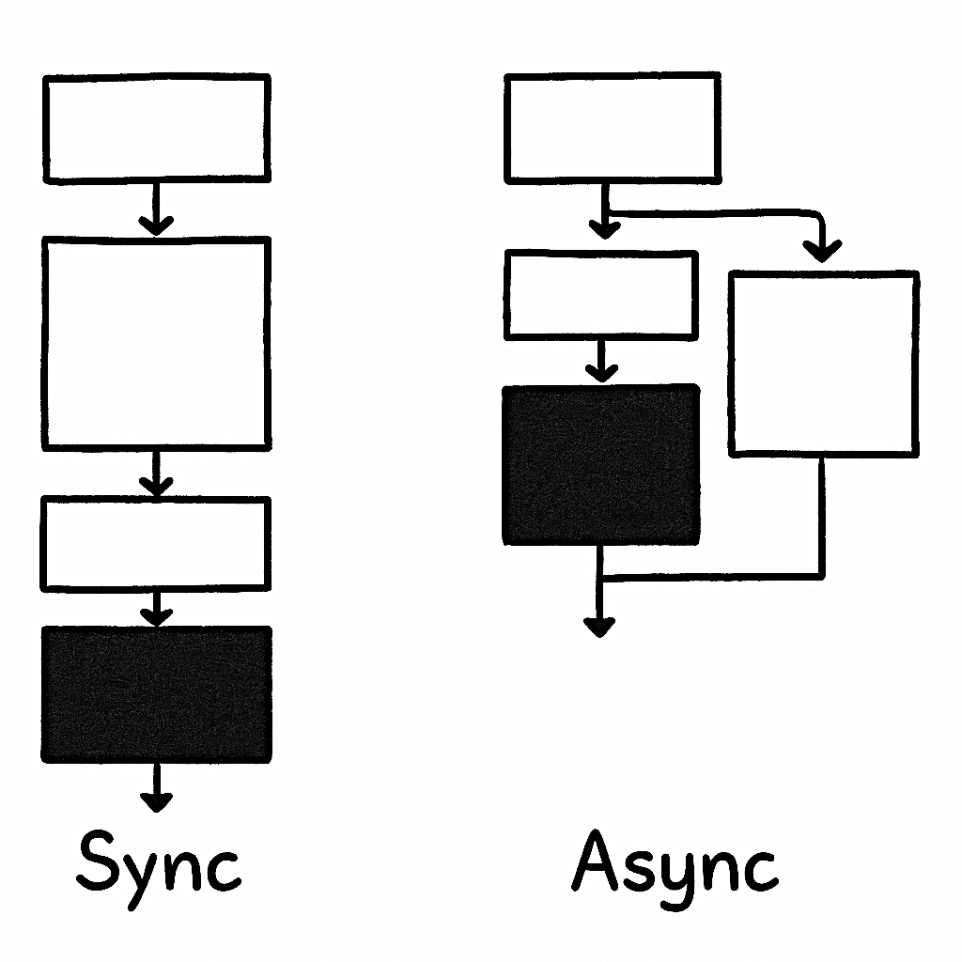

Slide 12
Сложности ручной обработки потоков
Сложная синхронизация и управление состоянием
  Ручная работа с потоками требует много ресурсов для синхронизации и отслеживания состояния, что усложняет архитектуру.
Ошибки гонок и блокировки
  Ручная обработка часто приводит к ошибкам гонок данных и взаимным блокировкам, что снижает стабильность программ.
Проблемы масштабирования и производительности
  Масштабировать такие решения трудно, что отрицательно влияет на производительность системы и увеличивает время разработки.

Slide 13
Паттерн Future
public interface Future<V> {
boolean cancel(boolean mayInterruptIfRunning);
boolean isDone();
V get();
}

Slide 14
CompletableFuture
Контролируемая асинхронность через CompletableFuture
Continuable Future позволяет продолжать выполнение задач по цепочке, не блокируя поток и не зависая в ожидании результата. Это снижает нагрузку и делает работу системы плавнее.
Снижение риска «подвисаний»
Так как операции не блокируют друг друга, меньше шансов, что система залипнет из-за долгого запроса или тяжёлой операции.
Гибкая обработка результатов
Каждый шаг можно продолжить новой задачей, обработкой ошибок или дополнительной логикой — всё аккуратно упаковано в цепочку, без монструозных callback’ов.
Повышение доступности системы
За счёт неблокирующего подхода сервер способен обслуживать больше клиентов одновременно, не превращаясь в раскалённый утюг.

Slide 15
public class CompletableFuture<T> implements Future<T>, CompletionStage<T> {
// Запись значения / исключения
boolean complete(T value);
boolean completeExceptionally(Throwable ex);
// Работа с результатом
T get();
boolean isDone();
// Создание асинхронных задач
static <U> CompletableFuture<U> supplyAsync(Supplier<U> supplier);
static CompletableFuture<Void> runAsync(Runnable runnable);
// Композиция задач
<U> CompletableFuture<U> thenApply(Function<? super T, ? extends U> fn);
<U> CompletableFuture<U> thenCompose(Function<? super T, CompletableFuture<U>> fn);
CompletableFuture<T> exceptionally(Function<Throwable, ? extends T> fn);
}

Slide 16
public static void main(String[] args) throws Exception {
ServerSocket server = new ServerSocket(12345);
ExecutorService pool = Executors.newFixedThreadPool(5);
while (true) {
Socket connection = server.accept();
CompletableFuture
.supplyAsync(() -> parseInputStream(connection), pool)
.thenApply(Main::callOperator)
.thenApply(Main::saveInDatabase)
.thenAccept(result -> writeResponse(connection, result))
.exceptionally(ex -> {
ex.printStackTrace();
close(connection);
return null;
});
}
}
private static void writeResponse(Socket conn, RedirectResult result) {
// запись ответа клиенту
try {
conn.getOutputStream().write("OK".getBytes());
conn.getOutputStream().flush();
} catch (Exception ignored) { }
finally {
close(conn);
}
}

Slide 17
Итоги
Многопоточность
Позволяет выполнять несколько операций параллельно.
Ускоряет работу, когда задачи могут реально идти одновременно.
Требует аккуратности: блокировки, синхронизация, гонки данных — всё это легко сломает систему.
Подходит для задач, которые нагружают процессор (CPU-bound).
Асинхронность
Дает возможность не блокировать поток и продолжать работу, пока операция выполняется.
Особенно полезна для задач, завязанных на ввод-вывод (I/O-bound): сеть, диски, API.
Основана на колбэках, Future, CompletableFuture, реактивных стримах.
Помогает держать сервер отзывчивым даже под высокой нагрузкой.
Главное различие
Потоки = новые «дорожки» выполнения.
Асинхронность = не ждём результата прямо сейчас, даём ОС и рантайму самим решать, когда продолжить.

